Slide 1
Mocní sousedé (ne)mocného Říma
Vizigóti 3. přednáška

Slide 2
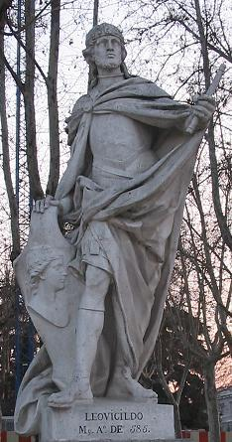
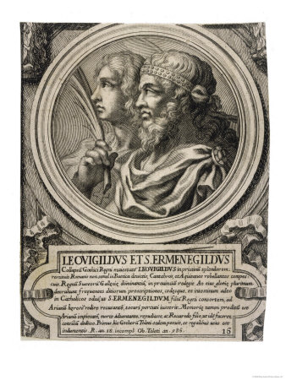
10. Toledské království – přelomová fáze
Leovigild (568/572-586)

Slide 4
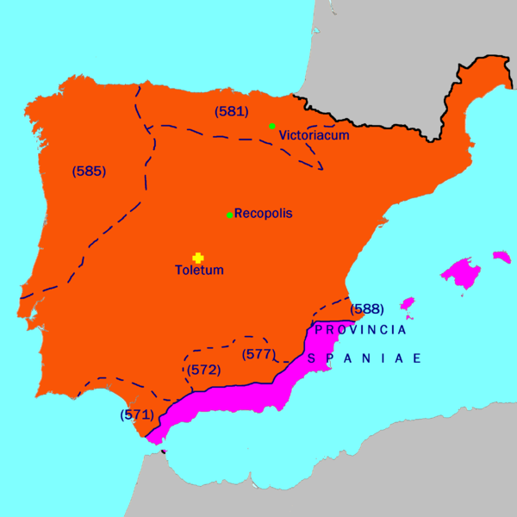

Slide 5
Sv. Hermenegild

Slide 6
Rekared (586-601)

Slide 7
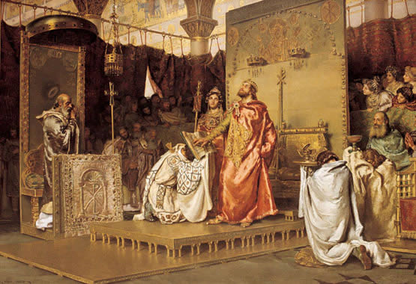

Slide 8
11. Vizigótská společnost v 6. století

Slide 9
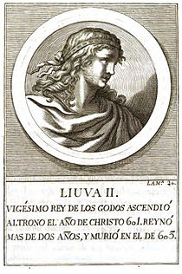
12. Toledské království – katolická fáze
Liuva II. (601-603)

Slide 10
Witerich (603-610)

Slide 11
Gundemar (610-612)

Slide 12
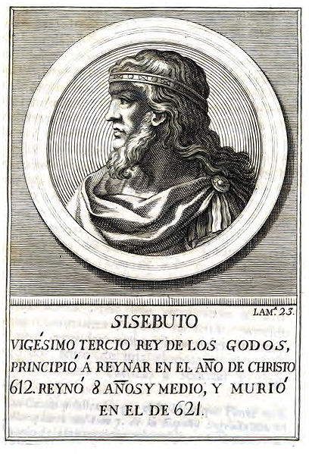
Sisebut (612-621)

Slide 13
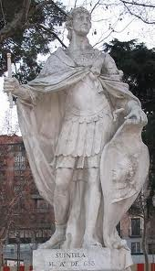
Svinthila (621-631)

Slide 14
Sisenand (631-636)

Slide 15
Chintila (636-639/640)

Slide 16
Tulga (639/640-642)

Slide 17
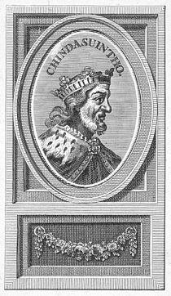
Chindasvinth (642-653)

Slide 18
Recesvinth (653-672)

Slide 19
Wamba (672-680)

Slide 20
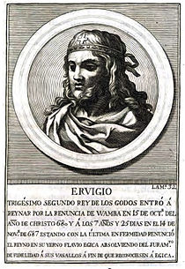
13. Toledské království – úpadková fáze a zánik
Ervigius (680-687)

Slide 21
Égica (687-702)

Slide 22
Witiza (702-710)

Slide 23
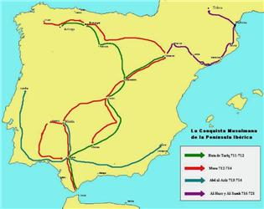

Slide 27
Tudmírovo království

Slide 28
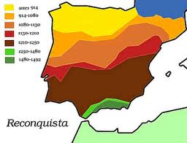

Slide 29
14. Vizigótská společnost v 7. století

Slide 30
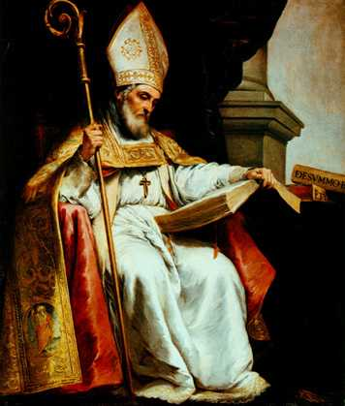
15. Kultura a umění vizigótského státu

Slide 31
Poklad z Guarrazar

Slide 32
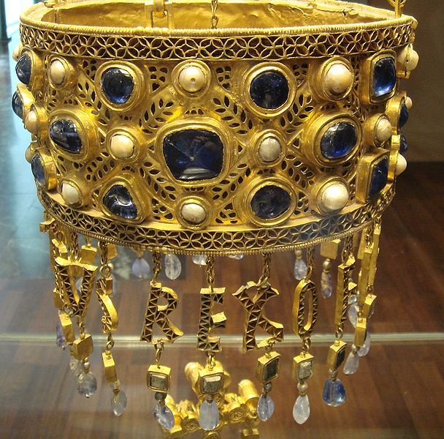

Slide 33
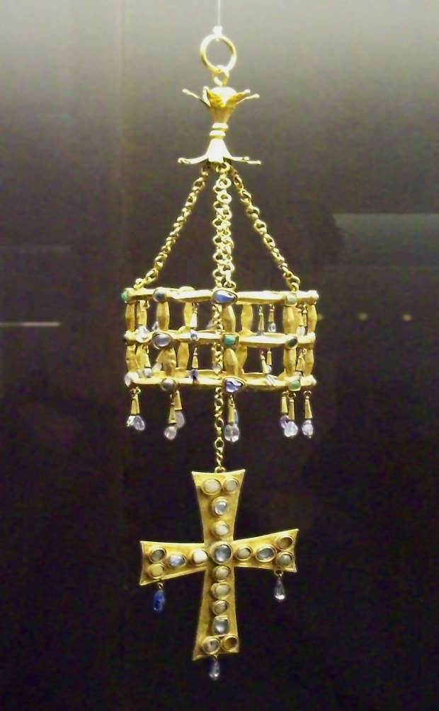

Slide 34
Poklad z Torredonjimeno

Slide 35
Bazilika San Juan de Baños

Slide 36
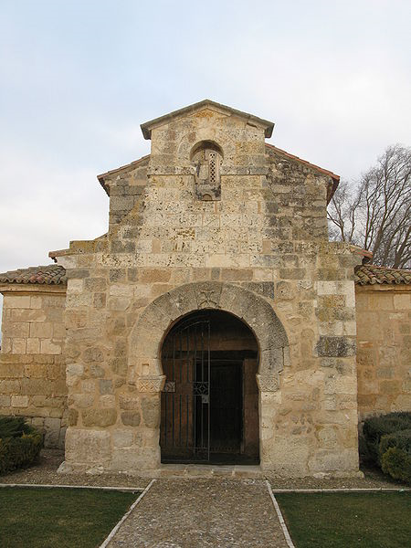

Slide 37
Bazilika San Pedro de la Nave

Slide 38
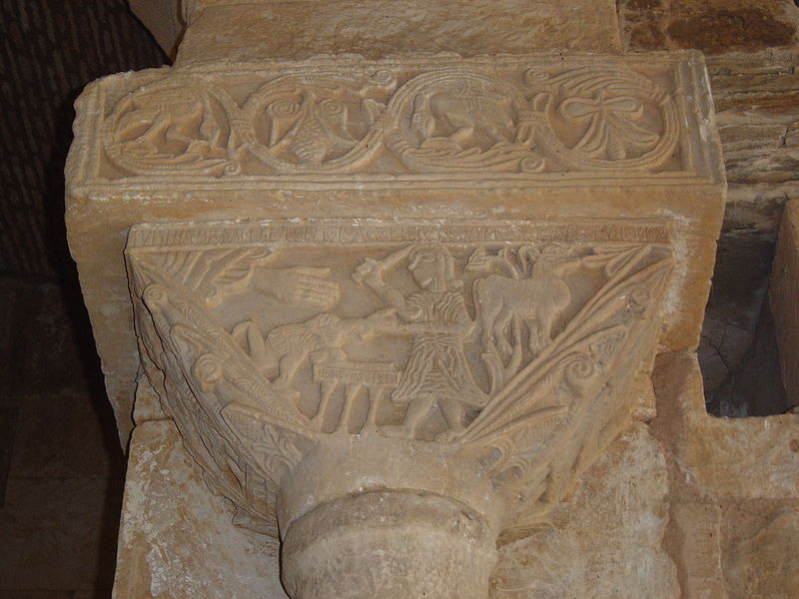

Slide 39
Poustevna Svaté Marie v Quintanilla de las Viñas

Slide 40
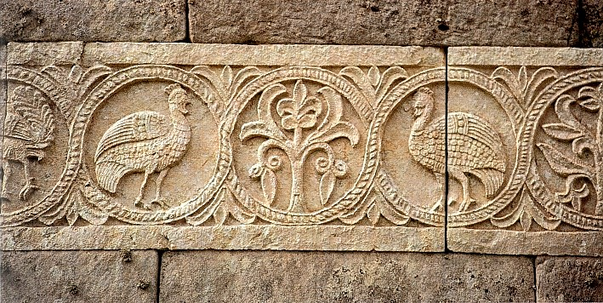

Slide 41
Bazilika San Xes de Francelos

Slide 42
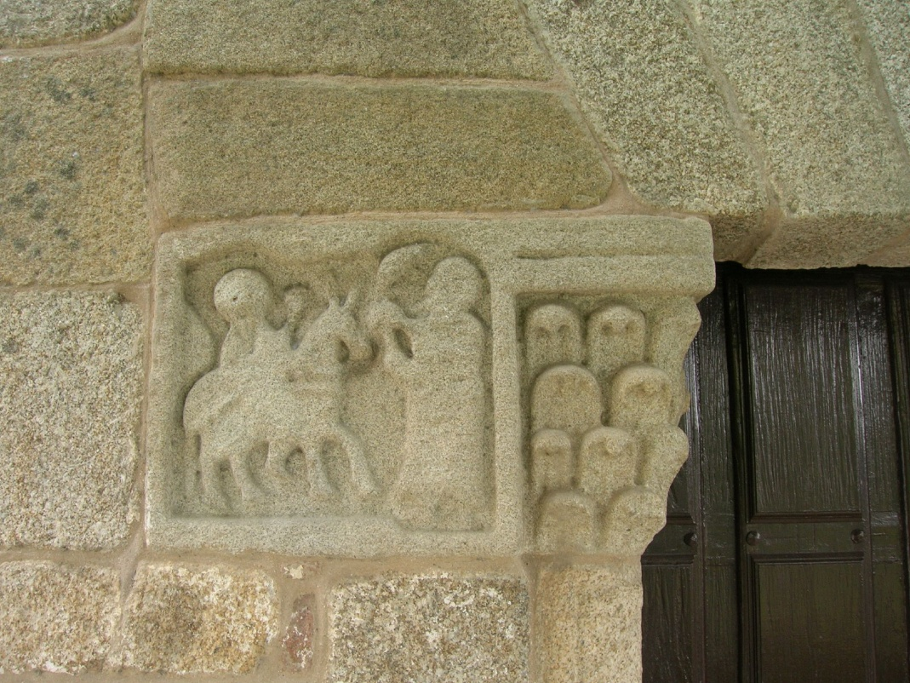

Slide 43
Bazilika Santa Lucía del Trampal

Slide 44
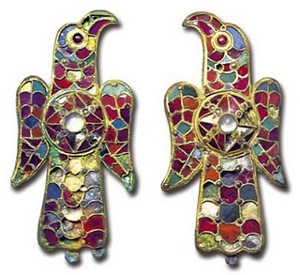
Vizigótské spony

Slide 45
